Slide 1
Módulo 10: Formatos e Regras de Endereçamento IPv6
Material do Instrutor
Conceitos Básicos de Redes
Notes:
Conceitos Básicos de Redes
Módulo 10: Formatos e Regras de Endereçamento IPv6

Slide 2
Materiais do Instrutor - Guia de Planejamento do Módulo 10
Esta apresentação de PowerPoint é dividida em duas partes:
Guia de planejamento do Instrutor
Informações para ajudá-lo a se familiarizar com o módulo
Material didático
Apresentação para aulas
Slides opcionais que você pode usar em sala de aula
Começa no slide # 8
Nota: Remova o Guia de Planejamento desta apresentação antes de compartilhá-la com alguém.

Slide 3
O Que Esperar Neste Módulo
Para facilitar o aprendizado, os seguintes recursos da interface do usuário podem ser incluídos neste módulo:
Recurso | Descrição
Avatar | Um personagem virtual, representando um especialista no assunto, adiciona informações contextuais adicionais às habilidades que os alunos aprenderam e os ajuda a conectar os pontos, fazendo perguntas de reflexão aberta.
Animações | Expor os alunos a novas competências e conceitos.
Vídeos | Exponha os alunos a novas habilidades e conceitos.
Verifique seu entendimento | Per topic online quiz to help learners gauge content understanding.
Atividades Interativas | Uma variedade de formatos para ajudar os alunos a avaliar a compreensão do conteúdo.
Verificador de Sintaxe | Pequenas simulações que expõem os alunos à linha de comando da Cisco para praticar habilidades de configuração.
Atividade do PT | Atividades de simulação e modelagem projetadas para explorar, adquirir, reforçar e expandir habilidades.

Slide 4
O Que Esperar Neste Módulo (Cont.)
Para facilitar o aprendizado, os seguintes recursos da interface do usuário podem ser incluídos neste módulo:
Recurso | Descrição
Laboratórios Práticos | Laboratórios projetados para trabalhar com equipamentos físicos.
Testes de módulo | Autoavaliações que integram conceitos e habilidades aprendidas ao longo da série de tópicos apresentados no módulo.
Resumo do módulo | Recapitula brevemente o conteúdo do módulo.

Slide 5
Verifique seu Entendimento
As atividades "Verifique sua compreensão" são projetadas para permitir que os alunos determinem rapidamente se entendem o conteúdo e podem prosseguir ou se precisam revisar.
Verifique se suas atividades de compreensão não afetam as notas do aluno.
Não há slides separados para essas atividades no PPT. Elas estão listadas na área de anotações do slide que aparece antes dessas atividades.

Slide 6
Módulo 10: Atividades
Quais atividades estão associadas a este módulo?
Nº da página | Atividade de | Nome da Atividade | Opcional?
10.1.3 | Verifique seu entendimento | Verifique sua compreensão - Problemas de IPv4 | Recomendada
10.2.3 | Vídeo | Vídeo - Regras de Formatação IPv6 | Recomendada
10.2.6 | Atividade de | Atividade - Representações de endereços IPv6 | Recomendada
10.3.2 | Avatar | Webster - Perguntas de Reflexão | Recomendada
10.3.3 | Questionário | QuestionárioEndereçamento IPv6 | Recomendada

Slide 7
Módulo 10: Práticas Recomendadas
Antes de ensinar o Módulo 10, o instrutor deve:
Revise as atividades e avaliações para este módulo.
Tente incluir o máximo de perguntas possível para manter os alunos envolvidos durante a apresentação em sala de aula.
Tópico 10.1
Explique por que os endereços IPv4 estão acabando e por que é hora de começar a transição para o IPv6.
Explicar as técnicas de migração para permitir a coexistência de IPv4 e IPv6.
Tópico 10.2
Explique as características do endereçamento IPv6 e dê alguns exemplos desse tipo de endereço.
Peça aos alunos que assistam ao Vídeo 10.2.3 para aprender sobre as regras de formatação do IPv6.
Explique as duas regras para ajudar a reduzir a notação de endereços IPv6 e ilustre a explicação com vários exemplos.

Slide 8
Módulo 10: Formatos e Regras de Endereçamento IPv6
Conceitos Básicos de Redes
Notes:
Conceitos Básicos de Redes
Módulo 10: Formatos e Regras de Endereçamento IPv6

Slide 9
Objetivos do Módulo
Título do Módulo: Formatos e regras de endereçamento IPv6
Objetivo do Módulo: Explicar os recursos do endereçamento IPv6.
Título do Tópico | Objetivo do Tópico
Problemas do IPv4 | Explicar a necessidade do endereçamento IPv6.
Endereçamento IPv6 | Explicar como representar endereços IPv6.

Slide 10
10.1 Problemas do IPv4
Notes:
10: Formatos e Regras de Endereçamento IPv6
10.1: Problemas com Pv4

Slide 11
Problemas do IPv4
Necessidade de IPv6
O IPv4 está ficando sem endereços e é por isso que você precisa aprender sobre o IPv6.
Projetado para ser o sucessor do IPv4,
O IPv6 tem um espaço de endereços maior, de 128 bits, fornecendo 340 undecilhões de endereços possíveis.
Quando a IETF começou o desenvolvimento de um sucessor para o IPv4, aproveitou para corrigir as limitações do IPv4 e incluir aprimoramentos.
Um exemplo é o ICMPv6, que inclui resolução de endereços e configuração automática de endereços não encontrados no ICMPv4.
O esgotamento de endereços IPv4 tem sido o fator motivador para a migração para o IPv6.
À medida que África, Ásia e outras áreas do mundo ficarem mais conectadas à Internet, não haverá endereços IPv4 suficientes para acomodar esse crescimento.
O IPv4 tem um máximo teórico de 4,3 bilhões de endereços.
Endereços privados em combinação com NAT têm sido fundamentais para retardar o esgotamento do espaço de endereços IPv4.
No entanto, o NAT é problemático para muitos aplicativos, cria latência e possui limitações que impedem severamente as comunicações ponto a ponto.
Notes:
10: Formatos e Regras de Endereçamento IPv6
10.1: Questões de IPv4
10.1.1: Necessidade de IPv6

Slide 12
Problemas do IPv4
Necessidade de IPv6 (cont.)
Com o número cada vez maior de dispositivos móveis, os provedores móveis têm liderado o caminho para a transição para o IPv6.
Os dois principais provedores móveis nos EUA relatam que mais de 90% de seu tráfego é sobre IPv6.
A maioria dos principais ISPs e provedores de conteúdo (YouTube, Facebook, Netflix) também fizeram a transição.
Muitas empresas como Microsoft, Facebook e LinkedIn estão fazendo transição para IPv6 somente internamente.
Internet das Coisas
A internet de hoje é mais do que e-mail, páginas da web e transferências de arquivos entre computadores.
A Internet em evolução está se tornando a Internet das Coisas (IoT - Internet of Things).
Os dispositivos que acessam a internet não são mais apenas computadores, tablets e smartphones.
Os dispositivos equipados com sensor e prontos para a Internet do amanhã incluirão tudo, desde automóveis e dispositivos biomédicos, até eletrodomésticos e ecossistemas naturais.
Com uma população cada vez maior na Internet, espaço de endereços IPv4 limitado, problemas com NAT e a Internet das Coisas, chegou o momento de iniciar a transição para o IPv6.
Notes:
10: Formatos e Regras de Endereçamento IPv6
10.1: Questões de IPv4
10.1.1: Necessidade de IPv6 (cont.)

Slide 13
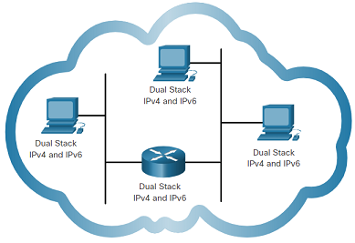
Problemas do IPv4
Coexistência do IPv4 com o IPv6
Tanto o IPv4 como o IPv6 coexistirão no futuro próximo e a transição levará vários anos.
A IETF criou vários protocolos e ferramentas para ajudar os administradores de rede a migrarem as redes para IPv6.
As técnicas de migração podem ser divididas em três categorias:
Pilha dupla (IPv6 nativo)
Ele permite que IPv4 e IPv6 coexistam no mesmo segmento de rede.
Seus dispositivos executam pilhas de protocolos IPv4 e IPv6 simultaneamente.
A rede do cliente possui uma conexão IPv6 com seu ISP e pode acessar o conteúdo encontrado na internet por IPv6.
Notes:
10: Formatos e Regras de Endereçamento IPv6
10.1: Questões de IPv4
10.1.2: Coexistência de IPv4 e IPv6

Slide 14
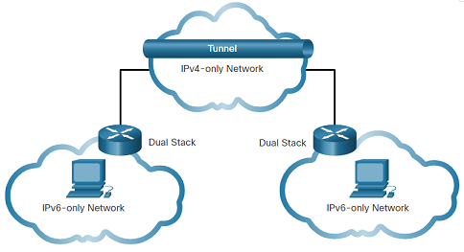
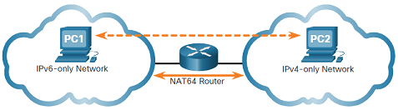
Problemas do IPv4
Coexistência do IPv4 com o IPv6 (cont.)
Tunelamento
É um método de transporte de um pacote IPv6 em uma rede IPv4.
O pacote IPv6 é encapsulado dentro de um pacote IPv4, como outros tipos de dados.
Tradução
NAT64 permite que dispositivos habilitados para IPv6 se comuniquem com dispositivos habilitados para IPv4 usando uma técnica de tradução como NAT para IPv4.
Um pacote IPv6 é traduzido para um pacote IPv4 e um pacote IPv4 é traduzido para um pacote IPv6.
O tunelamento e a tradução são para transição para o IPv6 nativo e só devem ser usados quando necessário.
O objetivo deve ser as comunicações IPv6 nativas da origem até o destino.
Notes:
10: Formatos e Regras de Endereçamento IPv6
10.1: Questões de IPv4
10.1.2: Coexistência de IPv4 e IPv6 (cont.)
10.1.3 Verifique o seu entendimento — Problemas do IPv4

Slide 15
10.2 Endereçamento IPv6
Notes:
10: Formatos e Regras de Endereçamento IPv6
10.2: Endereçamento IPv6

Slide 16
Endereçamento IPv6
Sistema de Numeração Hexadecimal
Antes de mergulhar no endereçamento IPv6, é importante saber que os endereços IPv6 são representados por números hexadecimais.
Este sistema numérico, de base dezesseis, usa os dígitos de 0 a 9 e as letras de A a F:
0 1 2 3 4 5 6 7 8 9 A B C D E F
Nos endereços IPv6, esses 16 dígitos são representados por hextetos (discutidos a seguir), permitindo representar esses endereços enormes em um formato muito mais legível.
Notes:
10: Formatos e Regras de Endereçamento IPv6
10.2: Endereçamento IPv6
10.2.1: Sistema Numérico Hexadecimal

Slide 17
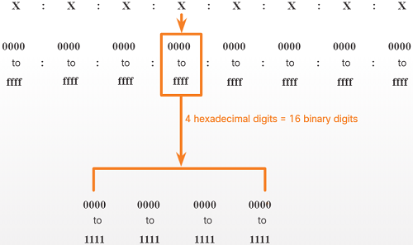
Endereçamento IPv6
Formatos de Endereço IPv6
O primeiro passo para aprender sobre IPv6 em redes é entender a forma como um endereço IPv6 é escrito e formatado.
Os endereços IPv6 são muito maiores do que os endereços IPv4, razão pela qual é improvável que eles se esgotem.
Os endereços IPv6 têm 128 bits e são escritos como uma sequência de valores hexadecimais.
Cada 4 bits são representados por um único dígito hexadecimal, totalizando 32 dígitos, como mostra a Figura 1.
Os endereços IPv6 não diferenciam maiúsculas e minúsculas, portanto, podem ser escritos tanto em minúsculas como em maiúsculas.
10.2.2 Formatos de Endereçamento IPv6
Notes:
10: Formatos e Regras de Endereçamento IPv6
10.2: Endereçamento IPv6
10.2.2: Formatos de Endereçamento IPv6

Slide 18
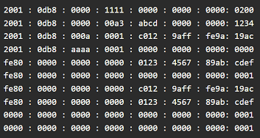
Endereçamento IPv6
Formatos de Endereçamento IPv6 (cont.)
Como mostrado na Figura 1, o formato preferencial para escrever um endereço IPv6 é x: x: x: x: x: x: x: x, com cada “x” consistindo em quatro algarismos hexadecimais.
O termo octeto refere-se aos oito bits em um endereço IPv4.
No IPv6, um hexteto é o termo não oficial usado para se referir a um segmento de 16 bits ou quatro algarismos hexadecimais.
Cada “x” é um único hexteto de 16 bits ou quatro dígitos hexadecimais.
Formato preferencial significa que o endereço IPv6 é gravado usando todos os 32 dígitos hexadecimais.
Isso não significa necessariamente que é o método ideal para representar o endereço IPv6.
Existem duas regras que ajudam a reduzir o número de dígitos necessários para representar um endereço IPv6.
Exemplos de Endereços IPv6 no formato Preferencial.
Notes:
10: Formatos e Regras de Endereçamento IPv6
10.2: Endereçamento IPv6
10.2.2: Formatos de Endereçamento IPv6 (cont.)

Slide 19
Endereçamento IPv6
Vídeo - Regras de Formatação IPv6
Este vídeo apresenta as características do endereçamento IPv6 e suas regras de formatação.
Notes:
10: Formatos e Regras de Endereçamento IPv6
10.2: Endereçamento IPv6
10.2.3: Vídeo - Regras de Formatação IPv6

Slide 20
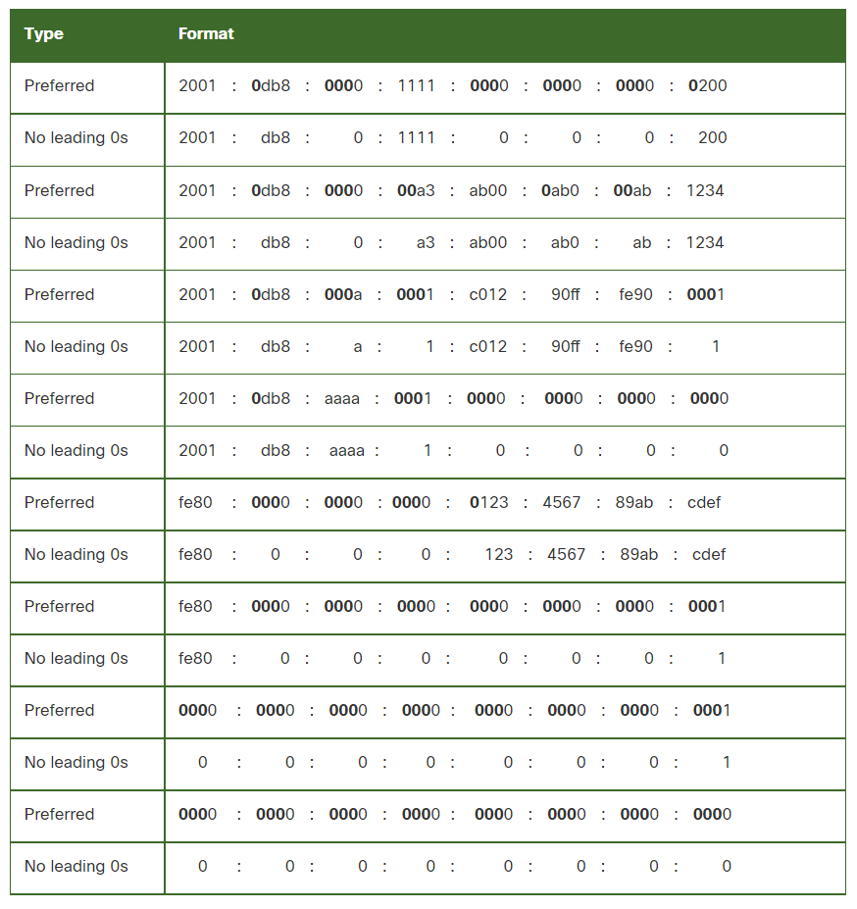
Endereçamento IPv6
Regra 1 - Omitir Zeros à Esquerda
A primeira regra para ajudar a reduzir a notação de endereços IPv6 é omitir os 0s (zeros) à esquerda de qualquer seção de 16 bits ou hexteto.
Aqui estão quatro exemplos de maneiras de omitir zeros à esquerda:
01AB pode ser representado como 1AB
09f0 pode ser representado como 9f0
0a00 pode ser representado como a00
00ab pode ser representado como ab
Essa regra se aplica somente aos 0s à esquerda, e NÃO aos 0s à direita. Caso contrário, o endereço ficaria ambíguo.
Por exemplo, o hexteto “abc” poderia ser “0abc” ou “abc0”, mas essas duas representações não se referem ao mesmo valor.
Notes:
10: Formatos e Regras de Endereçamento IPv6
10.2: Endereçamento IPv6
10.2.4: Regra 1 – Omitir Zeros à Esquerda

Slide 21
Endereçamento IPv6
Regra 2 - Dois Pontos Duplos
A segunda regra para ajudar a reduzir a notação de endereços IPv6 é que dois pontos duplos (::) podem substituir qualquer string única e contígua de um ou mais hextetos de 16 bits consistindo em zeros.
Por exemplo, 2001:db8:cafe: 1:0:0:0:1 (0s iniciais omitidos) poderia ser representado como 2001:db8:cafe:1::1.
Os dois-pontos duplos (::) só podem ser usados uma vez dentro de um endereço, caso contrário, haveria mais de um endereço resultante possível.
Quando associada à técnica de omissão dos 0s à esquerda, a notação do endereço IPv6 pode ficar bastante reduzida.
É o chamado formato compactado.
Notes:
10: Formatos e Regras de Endereçamento IPv6
10.2: Endereçamento IPv6
10.2.5: Regra 2- Dois Dois Pontos Duplos
10.2.6: Atividade - Representações de Endereço IPv6

Slide 22
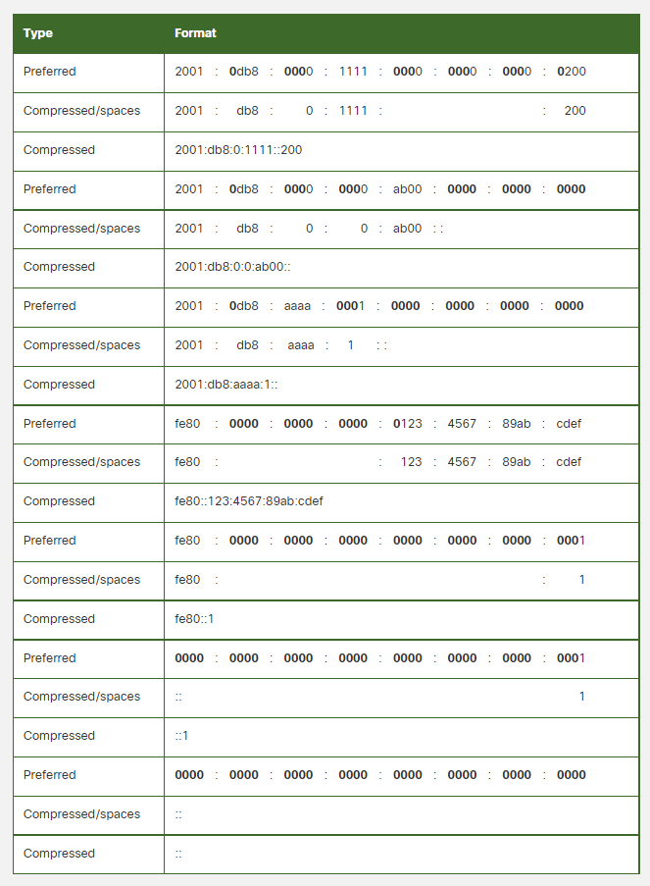
Endereçamento IPv6
Regra 2- Dois pontos duplos (cont.)
Aqui está um exemplo do uso incorreto dos dois pontos duplos: 2001:db8::abcd::1234 porque é usado duas vezes.
Aqui estão as possíveis expansões possíveis deste endereço de formato compactado incorretamente:
2001:db8::abcd:0000:0000:1234
2001:db8::abcd:0000:0000:0000:1234
2001:db8:0000:abcd::1234
2001:db8:0000:0000:abcd::1234
Se um endereço tiver mais de uma string contígua de hextetos com zero, a melhor prática é usar dois pontos duplos (::) na string mais longa.
Se as strings forem iguais, a primeira string deve usar dois pontos duplos (::).
Notes:
10: Formatos e Regras de Endereçamento IPv6
10.2: Endereçamento IPv6
10.2.5: Regra 2- Dois Dois Pontos (Cont.)
10.2.6: Atividade - Representações de Endereço IPv6

Slide 23
10.3 Formatos de Endereçamento IPv6 e Resumo das Regras
Notes:
10: Regras e Formatos de Endereçamento IPv6
10.3: Resumo das Regras e Formatos de Endereçamento IPv6

Slide 24
Formatos de Endereçamento IPv6 e Resumo Das Regras
O Que Aprendi Neste Módulo?
O esgotamento de endereços IPv4 tem sido o fator motivador para a migração para o IPv6.
O IPv6 tem um espaço de endereços maior, de 128 bits, fornecendo 340 undecilhões de endereços possíveis.
Quando a IETF começou o desenvolvimento de um sucessor para o IPv4, aproveitou para corrigir as limitações do IPv4 e incluir aprimoramentos.
Ambos IPv4 e IPv6 coexistem e a transição para apenas IPv6 levará vários anos.
A IETF criou vários protocolos e ferramentas para ajudar os administradores de rede a migrarem as redes para IPv6.
As técnicas de migração podem ser divididas em três categorias: pilha dupla, encapsulamento e tradução.
Os dispositivos de pilha dupla executam os protocolos IPv4 e IPv6 simultaneamente.
Tunelamento é um método de transporte de pacotes IPv6 através de uma rede IPv4.
O pacote IPv6 é encapsulado dentro de um pacote IPv4 como outros tipos de dados.
NAT64 permite que dispositivos habilitados para IPv6 se comuniquem com dispositivos habilitados para IPv4 usando uma técnica de tradução como NAT para IPv4.
Um pacote IPv6 é traduzido para um pacote IPv4 e um pacote IPv4 é traduzido para um pacote IPv6.
Os endereços IPv6 são escritos como uma string de valores hexadecimais.
Cada quatro bits são representados por um único dígito hexadecimal; perfazendo um total de 32 dígitos hexadecimais.
Notes:
10: Regras e Formatos de Endereçamento IPv6
10.3: Resumo Das Regras e Formatos de Endereçamento IPv6
10.3.1: O Que Aprendi Neste Módulo?

Slide 25
Formatos de Endereçamento IPv6 e Resumo Das Regras
O Que Aprendi Neste Módulo? (Cont.)
Os endereços IPv6 não diferenciam maiúsculas e minúsculas, portanto, podem ser escritos tanto em minúsculas como em maiúsculas.
No IPv6, um hexteto refere-se a um segmento de 16 bits ou quatro valores hexadecimais.
Cada “x” é um único hexteto, que tem 16 bits ou quatro dígitos hexadecimais.
O formato preferido significa que os endereços IPv6 são escritos usando todos os 32 dígitos hexadecimais.
Existem duas regras que ajudam a reduzir o número de dígitos necessários para representar um endereço IPv6.
Regra 1 - Omitir zeros à esquerda. Omita apenas os zeros à esquerda, não os zeros à direita.
Regra 2 - Dois pontos duplos. Dois pontos duplos (::) podem substituir qualquer sequência única e contígua de um ou mais hextetos de 16 bits que consistam em zeros.
Os dois-pontos duplos (::) só podem ser usados uma vez dentro de um endereço, caso contrário, haveria mais de um endereço resultante possível.
Se um endereço tiver mais de uma string contígua de hextetos com zero, a melhor prática é usar dois pontos duplos (::) na string mais longa.
Se as strings forem iguais, a primeira string deve usar dois pontos duplos (::).
Notes:
10: Formatos e regras de endereçamento IPv6
10.3: Resumo das regras e formatos de endereçamento IPv6
10.3.1: O que aprendi neste módulo? (Cont.)

Slide 26
Módulo 10.
Novos Termos e Comandos
Hexteto
NAT
IoT
Coexistência do IPv4 com o IPv6
Pilha Dupla
Tunelamento
Tradução
Formato preferencial
Formato compactado
Notes:
10: Formatos e Regras de Endereçamento IPv6
Novos Termos e Comandos

